Slide 1
Voiceprint recognition system
Zhao guixiao

Slide 2
CNN+RNN
System design
Experiment
Notes:
第一部分介绍一篇论文，基于CNN+RNN的声纹识别方法。
声纹识别系统设计
测试和实验

Slide 3
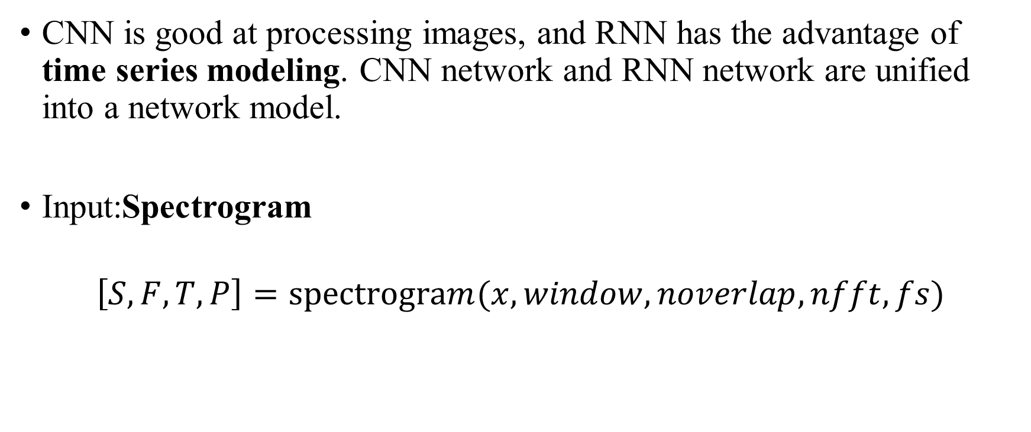
CNN+RNN
CNN is good at processing images, and RNN has the advantage of time series modeling. CNN network and RNN network are unified into a network model.
Input:Spectrogram
$$\left[S,F,T,P\right]=spectrogram(x,window,noverlap,nfft,fs)$$
Notes:
利用 CNN擅长对图像进行处理、 RNN 在时序建模上具有优势的特点，将CNN 网络和 RNN 网络统一为一个网络模型。(循环神经网络 RNN 是一种反馈神经网络。 RNN 的输出结果不但与当前输入信息以及网络权重有关，还与之前信息输入相关)。 （用 CNN 网络从声谱图中提取声纹的特征参数，再通过 RNN 网络对特征信息进行时序建模。具有深层结构的 RNN 网络将特征参数映射到可分离空间） 。
输入：声谱图，频谱图计算函数如下所示：x是输入的语音一维向量，window为选择的窗函数，noverlap为重叠的采样点数。Nfft为傅里叶变换的的点数，fs为采样率。
在无参数输出时，会绘制频谱图。对频谱图进行灰度映射，得到声谱图。（S---输入信号x的短时傅里叶变换，F---在输入变量中使用F频率向量，函数会计算在F指定的频率处计算频谱图，T---频谱图计算的时刻点，P---能量谱密度PSD）

Slide 4
CNN+RNN
voice signal
Pre-processing
Fourier transform
Energy Spectral Density Calculation
Spectrogram
Gray map
Logarithmic
Notes:
声谱图的提取流程如图所示：对语音信号进行预处理，傅里叶变换，能量谱密度计算，取对数，灰度图映射，生成声谱图。

Slide 5
CNN+RNN
Output:Speaker tag information corresponding to the speech segment.
Network design:The CNN structure is actually composed of n convolution pooling units(A convolution pooling unit is actually a structure of a convolution layer-ReLU layer-MaxPool layer-Batch Normalization layer)
The input layer of the RNN is a feature vector group obtained after the spectrogram is passed through the CNN.
Notes:
输出：语音段对应的说话人标签信息
网络设计：CNN 结构部分实际是由 n 个卷积池化单元构成，n根据实际情况设定。（一个卷积池化单元实际上是一个卷积层-ReLU 层-MaxPool 层- Batch Normalization 层的结构）。Batch normalization层的存在使网络快速收敛。
RNN的输入层为声谱图通过CNN网络后得到的特征向量组。

Slide 6
CNN+RNN
The output layer of the RNN is a softmax layer. A softmax classifier is used for classification, so that the number of nodes in the output layer corresponds to the number of speakers.
Model training:The loss function uses the cross-entropy loss function and the BP algorithm is used to calculate the gradient.
Notes:
RNN的输出层为softmax层，使用一个softmax分类器进行分类，使得输出层的节点数对应于说话人的人数。
模型训练：损失函数采用交叉熵损失函数，同时利用了 BP 算法计算梯度 。

Slide 7
CNN+RNN
Recognition:The test speech signal is input into the model, and the model finally returns the ID of the speaker corresponding to each spectrogram.
The most frequently occurring ID is determined as the speaker of the voice.
Notes:
识别：将测试语音信号输入模型，模型最终会给出每一张声谱图所对应的说话者的身份 ID。(假设语音段A的长度为10 分钟， 假设采样频率为 16KHz，帧长设为 512，语音片段时长为1s，则 语音段A 将产生 600 个语音片段，对应600幅声谱图，每幅声谱图都会对应一个ID标签)。
出现次数最多的ID则判定为该段语音的说话者。
实验是40个人，每人录制20分钟，每个人语音的前80%用作训练集，后20%用作测试集，识别准确率相较于单使用CNN或单使用RNN都有一定的提高。

Slide 8
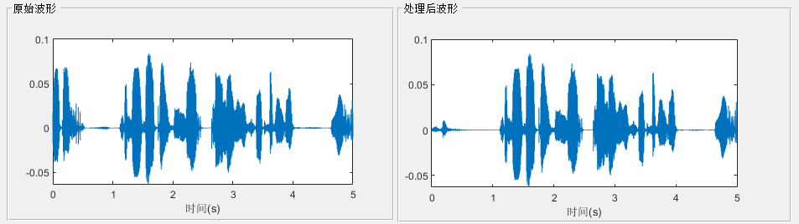
System design
Display interface
Display original voice signal waveform and processed signal waveform
Notes:
显示界面。
显示原始语音信号波形和经过（去噪等）处理后的信号波形

Slide 9
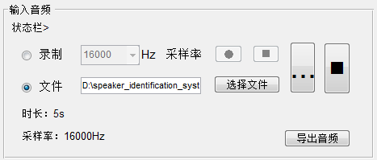
System design
Provides two audio input methods:recording and folder selection.
The recorded voice can be exported to the specified folder.
Notes:
在音频输入模块，提供两种音频输入的方式：通过麦克风进行录制和通过文件夹选择。录制时采样率可以自行设定，有8000,16000, 48000等多种采样率可供选择。音频输入后可以进行播放和暂停等操作。录制的音频格式都为单声道，如果麦克风录制的格式双声道，选择其中一个声道作为输入。
录制好的语音可以导出到指定文件夹下。

Slide 10
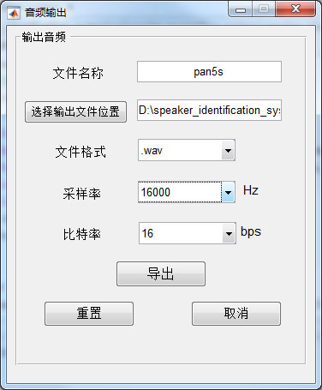
System design
In the audio output module, edit the name of the output file,choose the location of the output file,
Set the sampling rate and bit depth.
Notes:
在音频导出模块，可以编辑输出文件的名称，选择输出文件的的位置。
设置输出文件的采样率和位深度。然后导出录制好的音频文件。

Slide 11
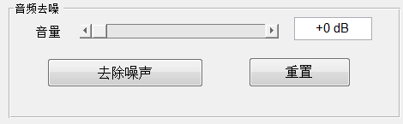
System design
Volume adjustment.
Noise reduction processing.
Notes:
在音频去噪模块，提供两个功能。一是音量调节。
二是提供音频去噪。

Slide 12
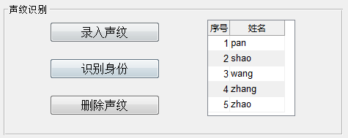
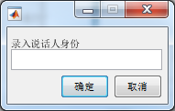
System design
Enter Voiceprint
Voiceprint identify
Delete the specified or all voiceprints
Notes:
在声纹识别模块，录入声纹，录入说话人身份，保存。也可以将去除噪声后的语音段进行录入。
输入测试语音，进行说话人的身份识别。当输入为陌生人的语音段时，输出标签为“陌生人”。
删除声纹可以选择删除指定说话人或全部说话人的声纹信息。

Slide 13
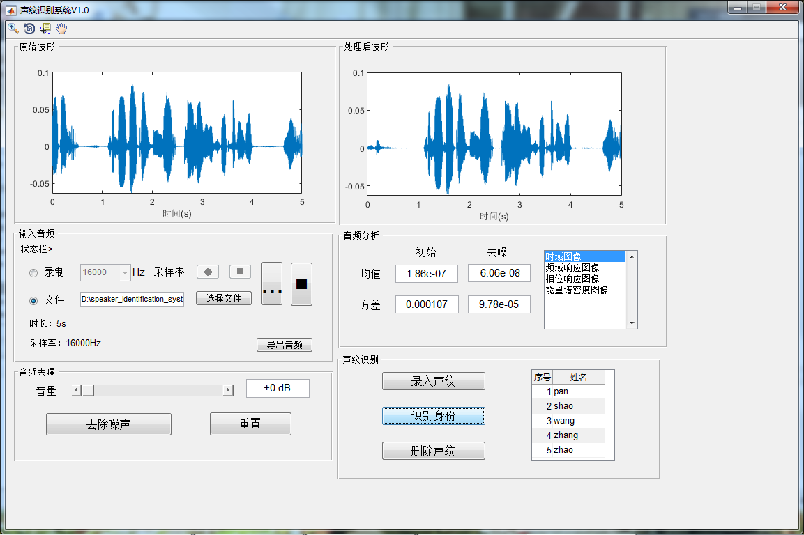
System design

Slide 14
Experiment
The training and test voices were set to a sampling rate of 16,000 Hz, with 16 being the depth and mono.
The experimental data is a speech segment of 5 people each about 4 minutes.In the last minute of each paragraph, 16s of speech is arbitrarily intercepted as training data. The first three minutes of each paragraph are divided into 3s and 5s short sentences, which are used as test data.
Notes:
训练和测试语音分别设置为16000hz采样率，16为深度，单声道。如果麦克风录制的为双声道，则只取其中一个声道。
实验数据为5个人，每个人4分钟左右的语音段。在每段话最后一分钟内任意截取16s语音作为训练数据（每人一个长句子进行训练）。每段话前三分钟分割为3s和5s的短句子，用作测试数据。

Slide 15
Experiment
Speaker | Length（s） | Test Number | Correct Number | Correct Rate
speaker1 | 3s | 60 | 56 | 93.3%
speaker2 | 3s | 60 | 59 | 98.3%
speaker3 | 3s | 60 | 57 | 95.0%
speaker4 | 3s | 60 | 59 | 98.3%
speaker5 | 3s | 60 | 58 | 96.7%
Notes:
测试语音段长度为3s，每人60段，平均识别准确率96.3%

Slide 16
Experiment
Speaker | Length（s） | Test Number | Correct Number | Correct Rate
speaker1 | 5s | 36 | 34 | 94.4%
speaker2 | 5s | 36 | 36 | 100%
speaker3 | 5s | 36 | 36 | 100%
speaker4 | 5s | 36 | 36 | 100%
speaker5 | 5s | 36 | 36 | 100%
Notes:
测试语音段长度为5s，每人36段，平均识别准确率98%。
这是在比较理想的情况下，每段语音长度为固定3s和5s，每个人录制的语音段为读的一篇文章，语调，声调都变化比较小，外部的噪声也很小。实际中，每个人说话的声调，语调，语速都会发生变化。噪声也会更大，识别准确率可能会更低。
（特征为基频或者叫基音周期，语音信号的重要参数之一，识别方法是采用动态时间规整DTW，它可以计算不同长度的时间序列之间的相似性）。

Slide 17
Thank You

